Slide 1
Pengantar Bahasa C++

Slide 2
Review
Pengertian Flowchart
Simbol Flowchart
Pembahasan Tugas

Slide 3
Tugas minggu lalu
Buatlah flowchart untuk mencari pangkat dari bilangan (2^3 = 8)
Buatlah flowchart untuk menentukan kelulusan dari nilai ujian (nilai = (uts + uas / 2). jika nilai >= 60 = “lulus”. Nilai < 60 = “Tidak lulus”
Buatlah flowchart untuk menentukan bilangan factorial (5! = 5*4*3*2*1 = 120)

Slide 4
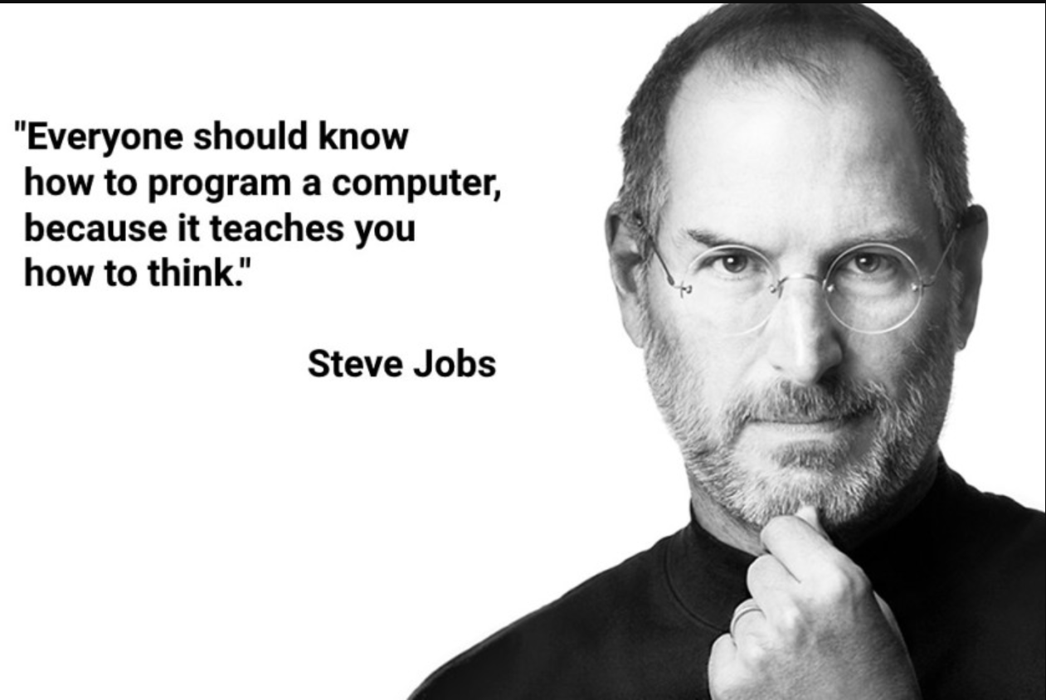

Slide 5
Bahasa pemrograman
Sistem komunikasi yang digunakan dalam memerintahkan komputer secara langsung untuk menjalankan perintah khusus (programming language). (Otoritas Jasa Keuangan)
Instruksi standar untuk memerintah komputer. (Wikipedia)

Slide 6
Tingkatan Bahasa Pemrograman
3 tingkatan Bahasa pemrograman menurut tingkat kedekatannya dengan mesin komputer:
Bahasa Program Tingkat Rendah (Low-Level)
Bahasa Program Tingkat Menengah (Mid-Level)
Bahasa Program Tingkat Tinggi (High-Level)

Slide 7
Bahasa Program Tingkat Rendah (Low-Level)
Bahasa program tingkat rendah berisi instruksi-instruksi yang ditujukan kepada komputer dengan menggunakan kode biner (binary). Kode-kode tersebut akan langsung diterjemahkan oleh komputer tanpa harus melalui proses kompilasi.
Contoh: 01100101100110

Slide 8
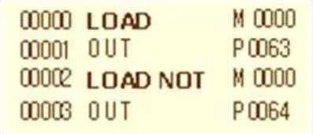
Bahasa Program Tingkat Menengah (Mid-Level)
Bahasa program tingkat menengah adalah instruksi yang berupa kode mnemonic atau Statement List (STL) seperti ADD, SUB, DIV, STOLOD, JMP dan lainnya.
Bahasa ini memakai campuran instruksi dalam kata-kata bahasa manusia dan instruksi yang bersifat simbolik, contohnya {, }, ?, <<, >>, &&, ||, dan lainnya
Bahasa dalam tingkat menengah ini harus diterjemahkan terlebih dahulu ke dalam bahasa mesin, karena komputer hanya mengerti penggunaan bahasa mesin.

Slide 9
Bahasa Program Tingkat Tinggi (High-Level)
Bahasa program tingkat tinggi ini berisi instruksi-instruksi yang menggunakan bahasa alamiah yang dimengerti manusia, seperti bahasa Inggris atau matematika. Tingkatan ini diciptakan untuk mengatasi kekurangan yang dimiliki tingkat menengah dan tingkat rendah.
Untuk menerjemahkannya diperlukan program compiler atau interpreter

Slide 10
Kompilasi dan Interpretasi
Sebuah kode program tidak bisa langsung dijalankan oleh computer, perlu suatu mekanisme untuk menerjemahkan kode program menjadi file yang dapat dieksekusi oleh computer atau biasa disebut executable dengan ekstensi .exe
Ada dua mekanisme yang dapat digunakan yaitu kompilasi (compiler) dan interpretasi (interpreter).

Slide 11
Kompilasi dan Interpretasi
Kompilasi merupakan proses untuk merubah kode sumber menjadi file executable oleh compiler dari Bahasa pemrograman pada saat seluruh kode program selesai ditulis.
Dengan menggunakan compiler kesalahan akan diketahui saat proses kompilasi dilakukan.
Contoh Bahasa pemrograman yang menggunakan compiler: C++, java, cobol, pascal dan lainnya

Slide 12
Kompilasi dan Interpretasi
Interpretasi adalah proses untuk merubah kode sumber menjadi file executable oleh interpreter Bahasa pemrograman secara baris per baris.
jika menggunkan interpreter kesalahan akan ditemukan pada saat pindah ke baris berikutnya.
Bahasa pemrograman yang menggunakan interpreter seperti Basic, Python, Ruby, dan MATLAB.

Slide 13
Kompilasi dan Interpretasi
Kita tidak dapat memilih menggunakan compiler atau interpreter karena proses ini merupakan karakteristik dari sebuah Bahasa pemrograman

Slide 14
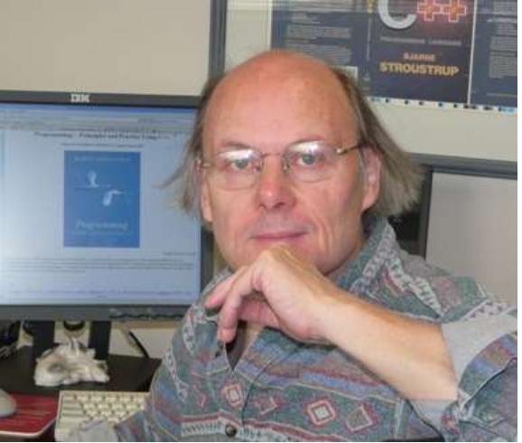
Berkenalan Dengan C++
C++ adalah bahasa pemrograman yang dibuat oleh Bjarne Stroustrup pada tahun 1979.
Seperti namanya, Simbol “++” pada huruf C berarti increment dari C.
Sebenarnya C++ sama seperti bahasa C, tapi memiliki fitur yang lebih banyak dibandingkan C. Karena itulah dinamakan C++ (dibaca si plus plus).
Bahasa C++ sudah mendukung konsep pemrograman berorientasi objek

Slide 15
Berkenalan Dengan C++
Banyak aplikasi yang kita gunakan saat ini dubuat dengan C++, misalnya:
MySQL Server, Mozilla Firefox, Thunderbird, Google Chrome, Microsoft Office, Adobe Photoshop, Adobe Illustrator, Java Virtual Machine (JVM) Desktop Environment: KDE dan Apple MacOS UI (Aqua) dan masih banyak lagi.
Kalian pernah gunakan yang mana?

Slide 16
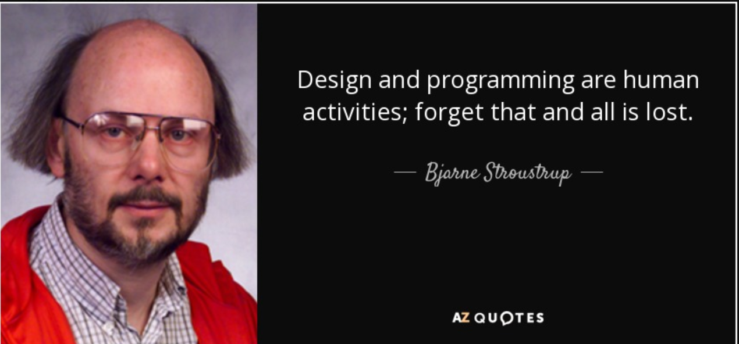

Slide 17
Mencoba C++
Untuk dapat mencoba c++ ada dua aplikasi yang perlu kita siapkan yaitu compiler c++ dan editornya untuk memudahkan menulis.
Pada perkuliahan ini kita akan menggunakan aplikasi DevC++ dimana aplikasi ini telah menggabungkan compiler dan editor di satu aplikasi.
Selain itu DevC++ dapat diinstall pada computer dengan system operasi 32 ataupun 64 bit.
Aplikasi ini dapat di unduh pada link berikut Download

Slide 18
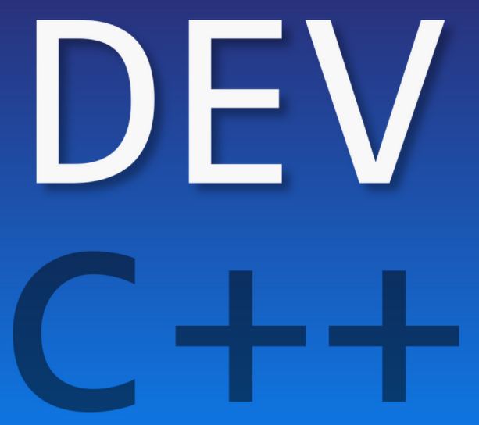
DevC++
Dev-C ++ adalah lingkungan pengembangan terintegrasi (IDE) yang lengkap dan gratis.
DevC++ Itu ditulis dalam Delphi.
DevC++ dibundel dengan compiler MinGW atau TDM-GCC dari GCC.
DevC++ di kembangkan oleh Bloodshed Software pada tahun 2005, dan dilanjutkan oleh Orwell (Johan Mes) dari tahun 2011 hingga saat ini.
Untuk menginstall aplikasi ini sangat mudah, jika ada yg mengalami kendala bisa cek tutorial DISINI

Slide 19
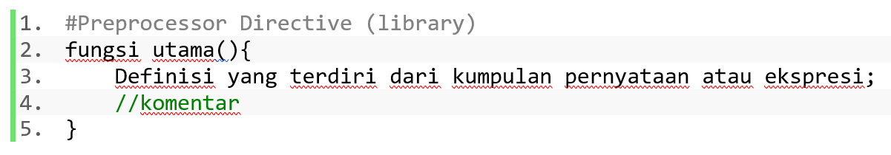
Struktur Bahasa C++
Seperti Bahasa pemrograman lainnya, Bahasa c++ juga memiliki struktur program yang membentuknya dan harus ada saat proses kompilasi.
Struktur bahasa C++ terdiri dari kumpulan baris pernyataan yang dibentuk dari sejumah blok fungsi dan keyword yang digunakan untuk memberikan instruksi kepada komputer untuk melaksanakan tugas tertentu.

Slide 20
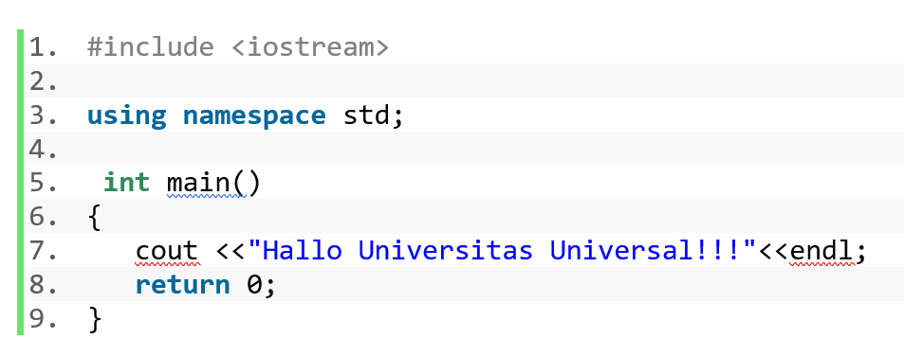
Struktur Bahasa C++
Baris ke1- adalah menambahkan file preprocessor directive atau file library. File ini ditambahkan agar fungsi yang digunakan pada aplikasi dapat dipanggil.
Baris ke-3 digunakan untuk memberikan informasi kepada compiler bahwa aplikasi ini menggunakan seluruh berkas, class, atau fungsi yang menjadi bagian dari sebuah namespace std yang bersangkutan.

Slide 21
Struktur Bahasa C++
Baris ke-5 merupakan fungsi utama dari c++. C++ dapat terdiri dari banyak fungsi.
Baris ke-7 menampilkan tulisan dilayar “hallo Universitas Universal!!!” dengan fungsi cout. Perintah endl bermaksud pindah baris.
Baris ke-8 adalah nilai kembalian untuk fungsi utama. Pembahasan ini akan dibahas pada pertemuan ke 11.
Kurung kurawal buka ({) bermakna awalan fungsi dan kurawal tutup(}) bermakna akhir dari fungsi.

Slide 22
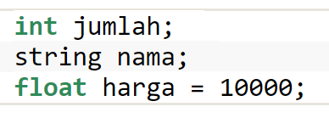
Variable
Variabel merupakan sebuah nama atau pengenal yang digunakan untuk menampung data sesuai tipe tertentu
Setiap variabel memiliki Nama, alamat, tipe, size dan data.
Data atau isi variabel bisa dirubah pada saat dijalankan.
Format deklarasi variabel:
<tipe data> <nama_variabel>;
<tipe data> <nama_variabel> = <initial_value>;
Referensi tentang variable dan tipe data bisa cek DISINI
Contoh:

Slide 23
Aturan penulisan Variable
Tidak boleh menggunakan kata yang sudah dipesan (reserved word)
Tidak boleh berawalan angka atau symbol
Tidak boleh mengandung spasi
C++ merupakan Bahasa yang case sensitive. Artinya huruf besar dan kecil dianggap berbeda.

Slide 24
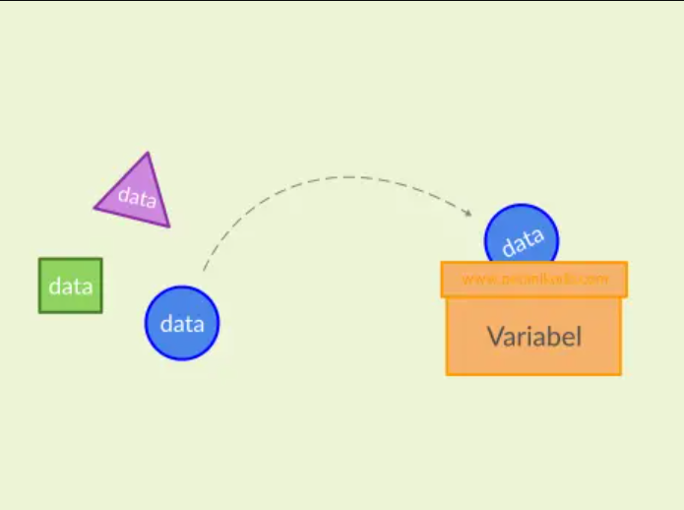
Ilustrasi Variable
Variable ibaratkan tempat penampung data
Data bisa di masukkan dan dikeluarkan dari variable
Perlu di ingat bahwa setiap variable memiliki tipe / jenis masing – masing tergantung dari data yang ingin ditampung.
Satu variable hanya dapat menampung satu data.
Misalnya kita ingin menampung air gunakan gelas jangan gunakan piring.

Slide 25
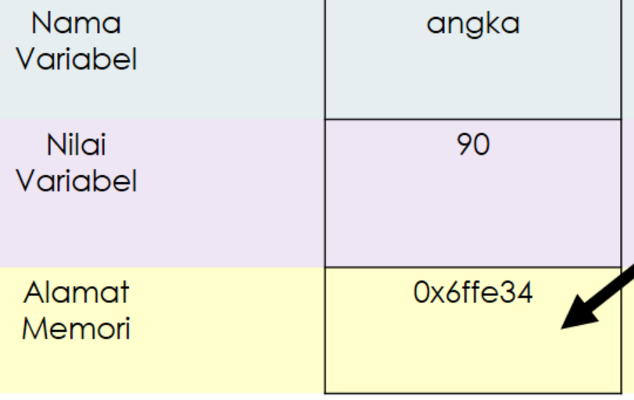
Ilustrasi Variable
Setiap variable yang dibuat akan ditempatkan di memory computer (RAM).
Memory computer akan menyimpan nama variable, nilai dan alamat memorynya.
Contoh jika kita mendeklarasikan variable pada c++
int angka = 90;

Slide 26
Tipe Data pada C++
Tipe data digunakan untuk menentukan jenis data apa yang akan ditampung oleh variable.
Tipe data akan memberitahukan kepada compiler mengenai jenis data dan seberapa lebar compiler mengalokasikan ruang memori untuk suatu variabel.
Tipe data dapat dibedakan berdasarkan adanya tanda (signed) dan tidak adanya tanda (unsigned). Perbedaan antara keduanya adalah adanya tanda bilangan yang menunjukan positif dan negatif. Untuk tipe data unsigned suatu bilangan hanya diawali dari 0 ke suatu jangkauan tertentu, sedangkan untuk tipe signed bilangan diawali dari nilai negatif (-) menuju ke jangkauan nilai positif (+).

Slide 27
Tipe Data Signed
Tipe Data | Memory | Jangkauan | Contoh | Keterangan
bool | 1 byte | True atau false | True | Hanya berisi true atau false (1/0). Biasanya digunakan untuk kondisi tertentu.
char | 1 Byte | -127 to 127 or 0 to 255 | ‘Y’ | Bilangan bulat dengan kapasitas memory 1 byte. Biasanya digunakan menampung untuk konstanta.
int | 4 Byte | -2147483648 to 2147483647 | 1 | Bilangan bulat yang berisi angka positif dan negative. Biasanya digunakan untuk melakukan perhitungan sederhana.
long | 4 Byte | -2,147,483,648 to 2,147,483,647 | 40 | Digunakan untuk pengganti int dengan nilai yang besar
float | 4 Byte | +/- 3.4e +/- 38 (~7 digits) | 4.5 | Digunakan untuk perhitungan dengan nilai pecahan
double | 8 Byte | +/- 1.7e +/- 308 (~15 digits) | 1.0 | Digunakan untuk perhitungan yang besar
string | 8 Byte | Sebuah kalimat | “Keluarga Uvers” | Digunakan untuk menyimpan sebuah kalimat

Slide 28
Tipe Data Unsigned
Tipe Data | Memory | Jangkauan | Contoh | Keterangan
Unsigned char | 1 byte | 0-255 | ‘B’ | Menampung karakter
Unsigned int | 4 byte | 0-4294967295 | 20 | Bilangan bulat tak bertanda atau positif
Unsigned long int | 4 byte | 0-4294967295 | 5000 | Long integer
Unsigned short int | 2 byte | 0-65535 | 90 | Short integer

Slide 29
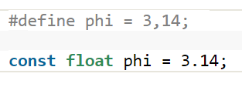
Konstanta
Konstanya merupakan variabel dengan nilai tetap dan tidak dapat dilakukan perubahan.
Pendeklarasian konstanta dapat dilakukan dengan perintah const atau #define
Jika menggunakan const maka dituliskan didalam fungsi utama.
Jika menggunakan #define dituliskan pada bagian preprocessor (library) dan tidak dituliskan tipe datanya.
Contoh:

Slide 30
Reserved Words
C++ mempunyai 32 buah kata yang dipesan (reserved words)
Reserved words dibagi menjadi dua kelompok yaitu kelompok pertama yang merupakan turunan dari bahasa C dan kelompok kedua yang merupakan kata baru dari c++

Slide 31
Reserved Words
Reserved words kelompok pertama
auto | const | double | float | int | short | Struct | unsigned
break | continue | else | for | long | signed | switch | void
case | default | enum | goto | register | sizeof | typedef | Volatile
char | do | extern | if | return | static | union | while

Slide 32
Reserved Words
Reserved words kelompok kedua
asm | dynamic_cast | namespace | reinterpret_cast | try | delete
bool | explicit | new | static_cast | typeid | mutable
catch | false | operator | template | typename | protected
class | friend | private | this | using | true
const_cast | inline | public | throw | virtual | wchar_t

Slide 33


Slide 34
Fungsi input dan output
Agar user dapat memasukkan data kedalam variable diperlukan sebuah fungsi.
Banyak fungsi input dan output yang dapat digunakan.
Fungsi ini tergantung dari preprocessor derivative yang (library) digunakan.

Slide 35
iostream
Untuk dapat menggunakan fungsi input dari iostram terlebih dahulu perlu di deklarasikan pada bagian awal program. #include <iostream>
Ada beberapa perintah yang bisa di tangani oleh library ini antara lain:
No | Fungsi | Contoh | Keterangan
1 | Cin | cin>>nama; | Perintah untuk menampung inputan user kedalam variable
2 | Cout | cout<<“uvers”; | Perintah untuk menampilkan output ke layer
3 | Endl | cout<<endl; | Perintah untuk pidah baris (end line)

Slide 36
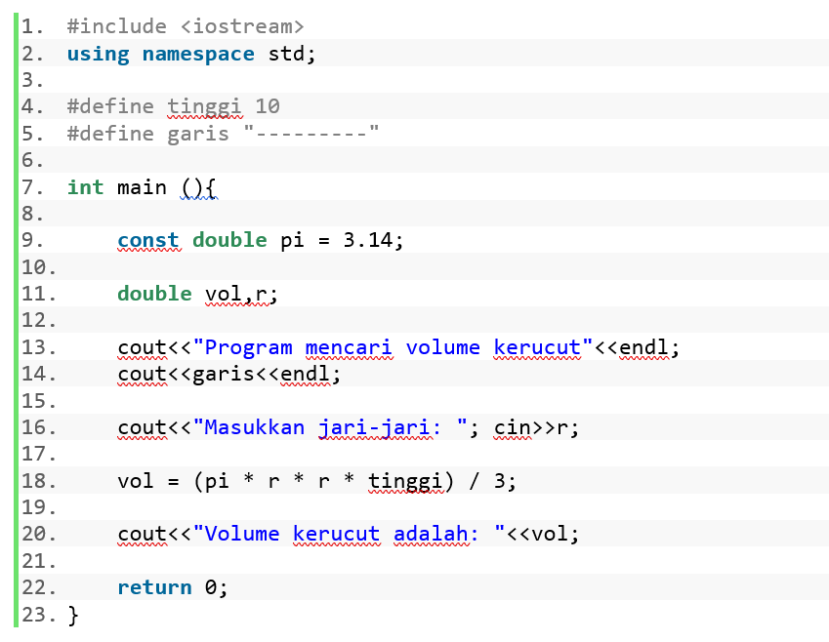
Contoh Program

Slide 37

Semangattt!!!

